Slide 1
Исследовательский проект «Меры длины»
Выполнила работу Кудрявцева Мирослава, ученица 2 А класса ГБОУ Школа № 2010 Руководитель: Горшкова Оксана Борисовна, учитель начальных классов

Slide 2
Введение
Длина – одно из первых геометрических понятий, введенных человеком. В наш век больших технологий мы без труда вычисляем метры и километры, пользуемся линейкой и измеряем расстояния. Но, так было не всегда. Поэтому мне стало интересно, как измеряли длину на Руси, ведь никаких линеек тогда не было! И можно ли использовать старинные единицы измерения длины в настоящее
время?

Slide 3
Цель исследования: изучить, какие меры длины существовали на Руси в старинные времена и почему не используются в настоящее время. Задачи: - узнать, какие меры длины использовались на Руси; - провести эксперимент; - сделать выводы. Гипотеза: я предположила, что старинные меры длины утратили свою значимость по причине своей неточности.

Slide 4
Старинные меры длины на Руси
Первыми измерительными приборами на Руси были части тела человека: руки, ладони, ступни.
Система древнерусских мер длины включала в себя следующие основные меры: перст, версту, сажень, аршин, локоть, пядь, вершок, шаг, милю, дюйм и линию.

Slide 5
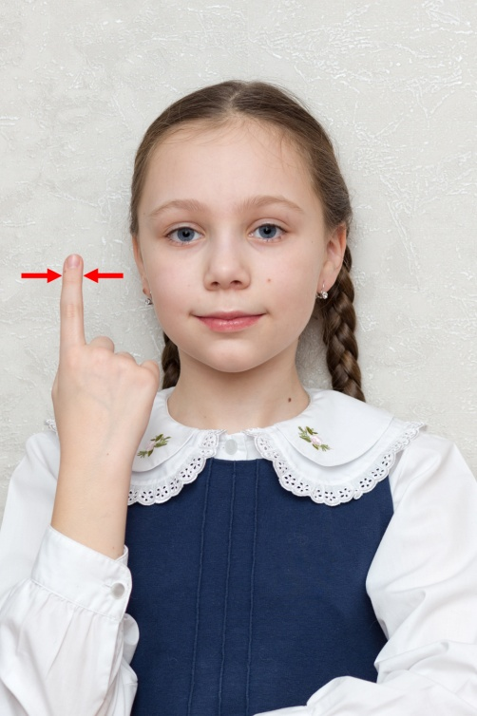
ПЕРСТ
В старину указательный палец руки называли перстом. Так же называли и самую маленькую единицу длины. Русский перст был равен ширине указательного пальца, что составляет примерно 2 см.
Он использовался для определения размеров мелких предметов.

Slide 6
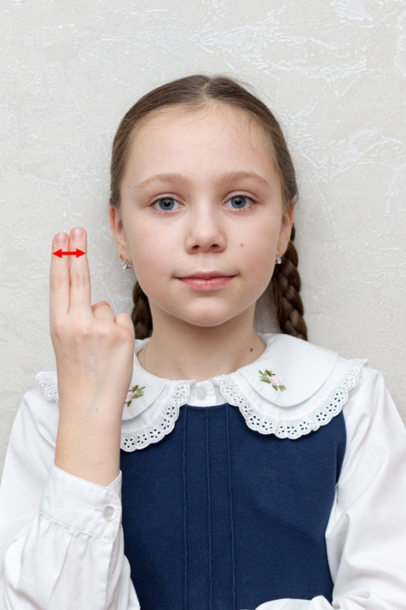
ВЕРШОК
Старорусская единица измерения, равная ширине двух пальцев (указательного и среднего), что составляет примерно 4 см 5 мм. Обычно вершком измеряли человеческий рост или высоту животных.

Slide 7
ПЯДЬ
Наиболее древняя единица измерения. Слово это означало кисть руки.
Определялась пядь как расстояние между концами вытянутых большого и указательного пальцев, что соответствует примерно 18 см.

Slide 8
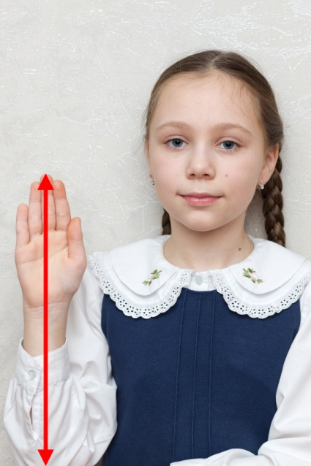
ЛОКОТЬ
Локоть — это расстояние от кончика среднего пальца руки до локтевого сустава, размер локтя составлял около 45 - 47 см.
Локтями купцы измеряли продаваемые ткани, наматывая их на руку.

Slide 9
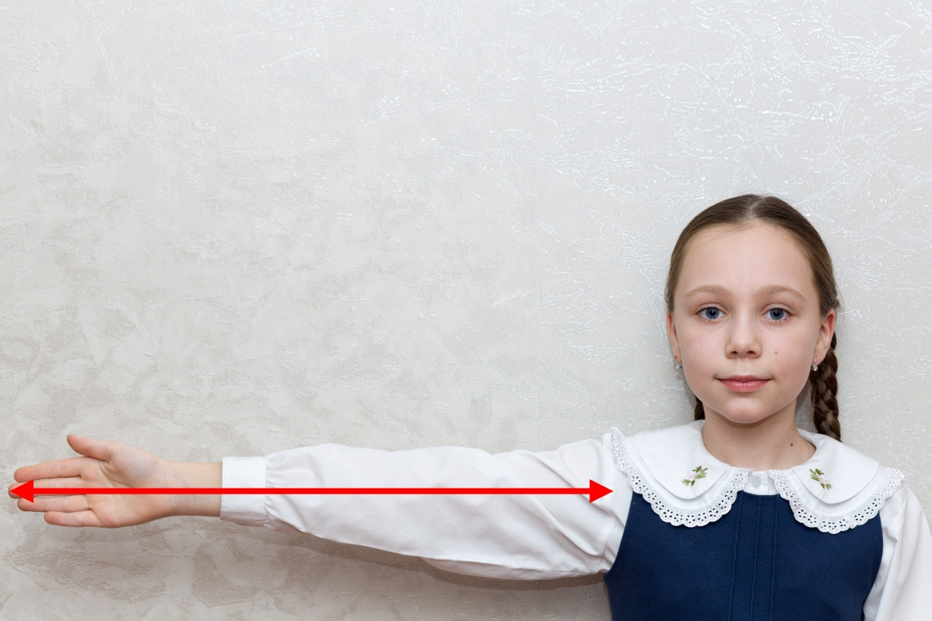
АРШИН
Это длина всей вытянутой руки от плечевого сустава до конца фаланги среднего пальца. В аршине примерно 71 см.

Slide 10
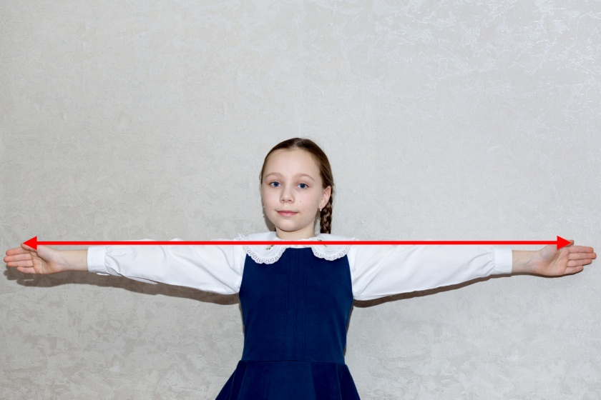
САЖЕНЬ
Самая распространенная на Руси мера длины.
Расстояние между большими пальцами вытянутых в противоположные стороны рук человека, что составляет примерно 152 см.

Slide 11
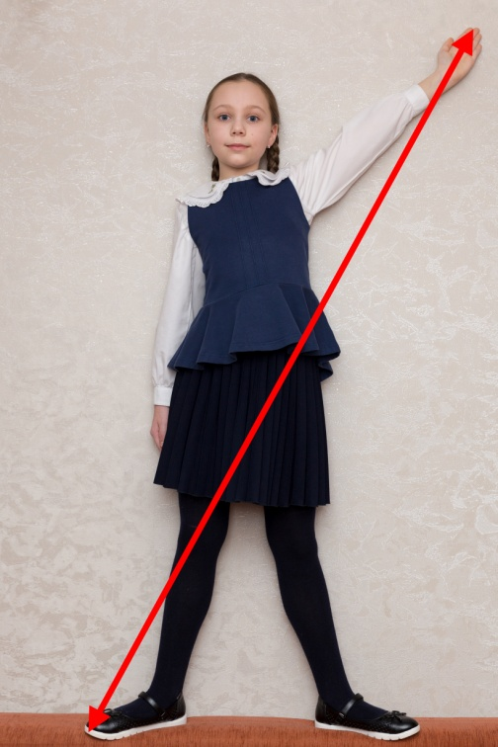
КОСАЯ САЖЕНЬ
Расстояние от пальцев правой (левой) ноги стоящего человека до конца пальцев вытянутой по диагонали левой (правой) руки, что составляет примерно 216 см.

Slide 12
ВЕРСТА (ПОПРИЩЕ)
Русская путевая мера. Первоначально обозначала расстояние от поворота пахотного плуга до следующего поворота. Длина версты - 1060 м.

Slide 13
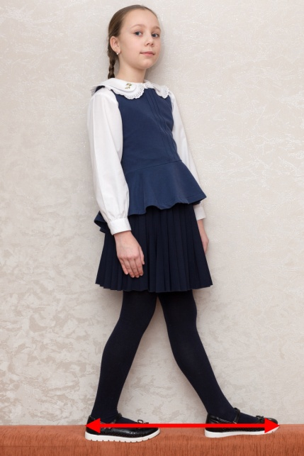
ШАГ
Расстояние между носками и пятками шагающего человека. Средняя длина человеческого шага 71 см.
Во время дуэлей это было самым распространённым мерилом.

Slide 14
Старинные единицы измерения длины, которые используются в настоящее время
Миля – использовалась для измерения больших расстояний, равна 7 верстам или 7,468 км.
Линия – ширина пшеничного зерна, примерно 2,54 мм. Применялась, чтобы померить горлышко у стеклянной лампы. Была она и единицей измерения калибра огнестрельного оружия.
Дюйм – равен длине фаланги большого пальца,
что составляет примерно 2,54 см.

Slide 15
Современные единицы измерения длины
В 1918 году Россия перешла на метрическую систему мер.
Самыми распространенными современными единицами измерения длины является: миллиметр, сантиметр, дециметр, метр и километр.
1 см = 10 мм
1 дм = 10 см = 100 мм
1 м = 10 дм = 100 см = 1000 мм
1 км = 1000 м

Slide 16
Проведение эксперимента
Для уточнения собранных мною данных я решила провести эксперимент – установить опытным путём длины старинных русских мер. С помощью современной меры – сантиметра были измерены мои родные. Я измеряла вершок, пядь, локоть, аршин и сажень. Результаты измерения собраны в таблицу.
Вывод: меры длины у разных людей абсолютно разные.

Slide 17
Выводы
старинные меры длины не дают точного результата, так как у разных людей эти величины разные, поэтому и измерения были приблизительными.
для более точного определения длины отрезков лучше пользоваться современными единицами: километром, метром, дециметром, сантиметром и миллиметром.
Моя гипотеза подтвердилась: старинные меры длины утратили свою значимость по причине своей неточности и были заменены на единицы измерения, принятые во всём мире.

Slide 18
Спасибо за внимание!

